Slide 1
Elaboración de apósitos amigables con el medio ambiente a bases de papel de arroz, miel y gel de aloe vera.
Autores: Alejandra Sarahí Hernández Del Ángel
Hanna Camile Sánchez Becerra
Keila Dannae Sánchez Nieto
Asesor: Karla Ivett Romero Barranco
Área de Participación: Medio Ambiente
Categoría: Pandillas Científicas Juveniles
RESUMEN
Hoy en día existen distintas alternativas para el cuidado de las heridas, pero estas no favorecen al ambiente; ya que contienen distintos tipos de plásticos que ayudan a pegar o incluso son parte del apósito. Para favorecer al medio ambiente nosotras elaboramos apósitos a base de gel de aloe vera, papel de arroz y miel, estos productos son naturales y ayudan a la cicatrización de la piel, de esta manera contribuimos con la responsabilidad de cuidar el medio ambiente disminuyendo la contaminación.
Objetivo
Elaborar un apósito biodegradable a base de productos naturales.
Justificación
Este trabajo se realizó debido a la preocupación que nos origina el cambio climático, particularmente fue de nuestro interés el impacto que tiene la producción y desecho de los parches utilizados en heridas.
La presente investigación se enfocará en la sustitución de los parches comunes por apósitos que sean amigables con el medio ambiente, pues contienen productos naturales de rápida degradación; de esta manera podremos contribuir con el cuidado del medio ambiente.
Este parche tiene sustancias como la miel y el gel de aloe vera que tienen propiedades antisépticas y germicidas que se aplican a un tejido vivo o sobre la piel para reducir la posibilidad de infecciones destruyendo las bacterias nocivas que puedan dañar la piel.
PREGUNTA DE INVESTIGACIÓN
¿Cómo elaborar un apósito amigable con el medio ambiente utilizando papel de arroz, miel y gel de aloe vera?
PLANTEAMIENTO DEL PROBLEMA
Los parches utilizados para las heridas del cuerpo tienen un impacto negativo en el medio ambiente, ya que son elaborados por la industria textil, una de las más contaminantes a nivel mundial, además de dañar recursos naturales que son indispensables para todos los seres vivos.
Los parches comunes están hechos de tela y plástico, productos que contaminan al medio ambiente pues contienen sustancias nocivas para este: la tela es producida por industrias textiles, las cuales en su producción generan residuos contaminando la calidad del agua, suelo y aire. El plástico es generado a base de petróleo, el cual es un recurso no renovable afectando tierra, agua y el aire, y por su largo tiempo de degradación provoca múltiples daños a los ecosistemas.
.
HIPÓTESIS
Si elaboramos un parche a base de papel de arroz, miel y gel de aloe vera, entonces tendremos una alternativa amigable con el ambiente.

Slide 2
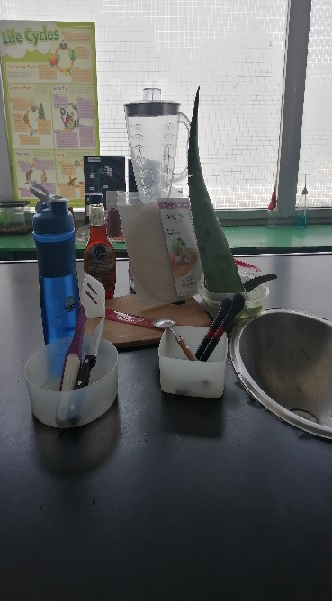
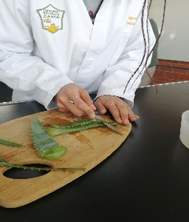
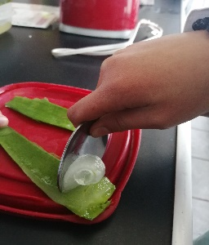
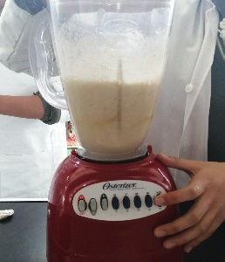
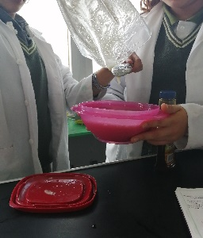
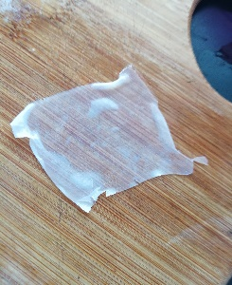
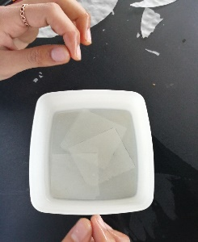
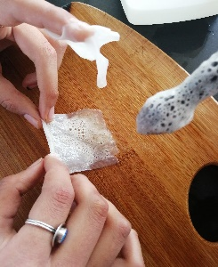
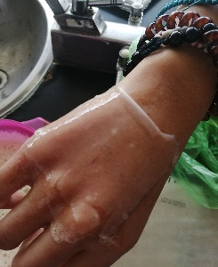
METODOLOGÍA
1. Cortar las 2 pencas de Sábila y extraer el Aloe Vera.
2. Licuar el Aloe Vera con la miel y colocarla en un recipiente.
Materiales
3. Cortar el papel de arroz con unas medidas de 6x6.
4. Sumergir en agua de garrafón el papel de arroz por 15 seg.
5. Con una brocha untar la mezcla del Aloe Vera y la miel sobre el trozo de papel arroz.
6. Colocar el apósitos en la herida a una temperatura ambiente durante una semana y esperar los resultados.
resultados
Obtuvimos un parche de 6x6 cm de color blanco con características suaves y pegajosas que tiene la propiedad de favorecer a la rápida cicatrización y humectación de la piel.
Se mantuvieron en un lugar fresco para que su textura y sus propiedades no se alterarán o modificarán, además tiene un aroma agradable a miel.
CONCLUsIONES
Con la elaboración de los apósitos amigables con el medio ambiente logramos promover el uso de materiales biodegradables y naturales en el sector salud, ya que estos productos se degradan en días y no es necesario depositarlos en la basura, pueden ser colocados en la plantas como abono. Al mismo tiempo ayuda a la rápida sanación de la piel gracias a los componentes naturales como el gel de aloe vera, la miel y el papel de arroz, que además de cicatrizar heridas cuida tu piel.
Discusiones
De acuerdo con los resultados obtenidos los apósitos son capaces de ayudar a la cicatrización de un tejido herido, estos fueron aplicados en una herida de 4 cm aproximadamente, misma que tuvo una cicatrización rápida en un lapso menor de una semana. La ventaja que presenta este proyecto es que los apósitos están elaborados de productos naturales que no provocan daños al medio ambiente; ayudando al cuidado de la piel y una rápida cicatrización. La desventaja del proyecto es que si el apósito se guarda en un área donde la temperatura sea mayor a 23°C estos se secarán y se romperá fácilmente. Para resolver esto, se colocó el apósito en un envase de vidrio el cual permita mantener los apósitos húmedos (mediante el ciclo del agua), logrando así mantenerlos con las propiedades necesarias que ayudan a la cicatrización de la piel.
BIBLIOGRAFÍA
Vega. A. Et al. (2005).El aloe vera (Aloe barbadensis miller) como componente de alimentos funcionales. Disponible en: https://scielo.conicyt.cl/scielo.php?script=sci_arttext&pid=S0717-75182005000300005 el 13 de diciembre del 2019
LANZALOE (2018). El origen del aloe vera. Disponible en: https://www.lanzaloe.com/es/origen-aloe-vera/ el 16 de enero del 2020
Elena. M (2020). 7 sorprendentes usos de la miel de abeja. Disponible en: https://mejorconsalud.com/7-sorprendentes-usos-miel/ el 12 de febrero del 2020
Universomiel (2015). Historia de la miel. Disponible en : https://www.universomiel.es/historia-de-la-miel-2/ el 12 de febrero del 2020
Westwing (2020). Papel arroz. Disponiible en: https://www.westwing.es/papel-de-arroz/ el 19 de enero del 2020
Ana. A (2019). LOS BENEFICIOS DEL PAPEL DE ARROZ PARA EL ROSTRO. Disponible en: https://www.revistafamilia.ec/vida-practica/beneficios-papel-arroz-rostro-belleza.html el 15 de enero del 2020

